Slide 1
서울시 응답소 민원처리
서울시 민원정보 시스템
(응답소)
119행정정보 시스템
신청민원
소방안전교육 신청
소방안전관리자 선임
소방안전관리자 선임
위험물안전관리자 선임
위험물안전관리자 선임
민원인
위험물안전관리자 해임
발급민원
소방안전교육이수증
다중이용업소 이수자 조회
안전시설 등 설치신고
안전시설설치(완공)신고 관리
안전시설 등 완공신고
방염성능검사신청
현장방염성능검사관리

Slide 2
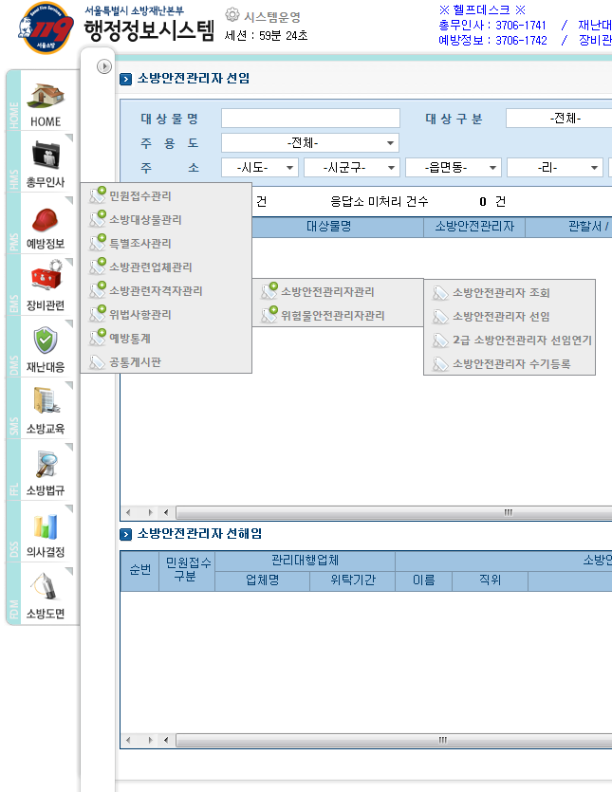
소방안전관리자 선임
HOME>예방정보>소방관련자격자관리>소방안전관리자관리>소방안전관리자 선임
[첨부파일 있음]

Slide 3
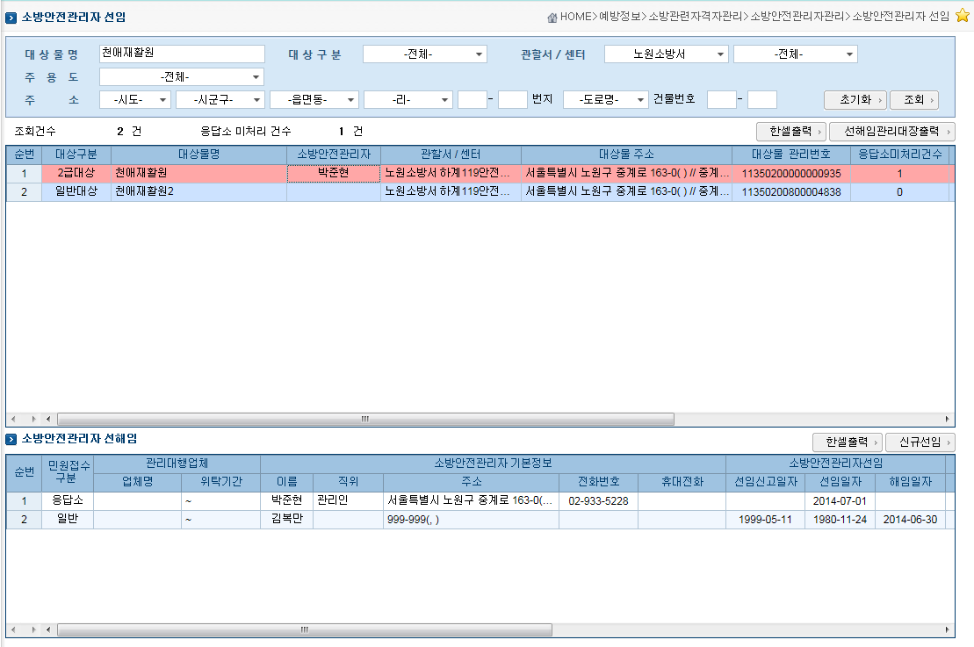
소방안전관리자 선임
HOME>예방정보>소방관련자격자관리>소방안전관리자관리>소방안전관리자 선임
[첨부파일 있음]

Slide 4
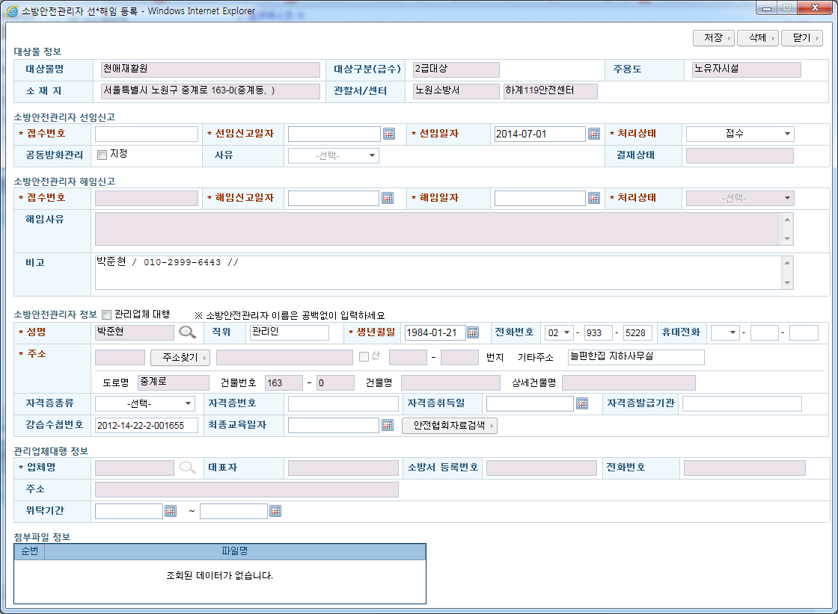
소방안전관리자 선임
HOME>예방정보>소방관련자격자관리>소방안전관리자관리>소방안전관리자 선임
[첨부파일 있음]

Slide 5
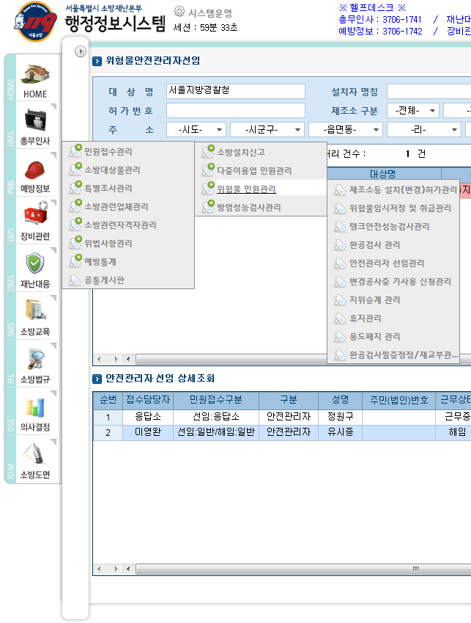
위험물안전관리자 선임
HOME>예방정보>민원접수관리>위험물 민원관리>안전관리자 선임관리
HOME>예방정보>소방관련자격자관리>위험물안전관리자 관리>위험물안전관리자 선임
[첨부파일 있음]
(동일화면)

Slide 6
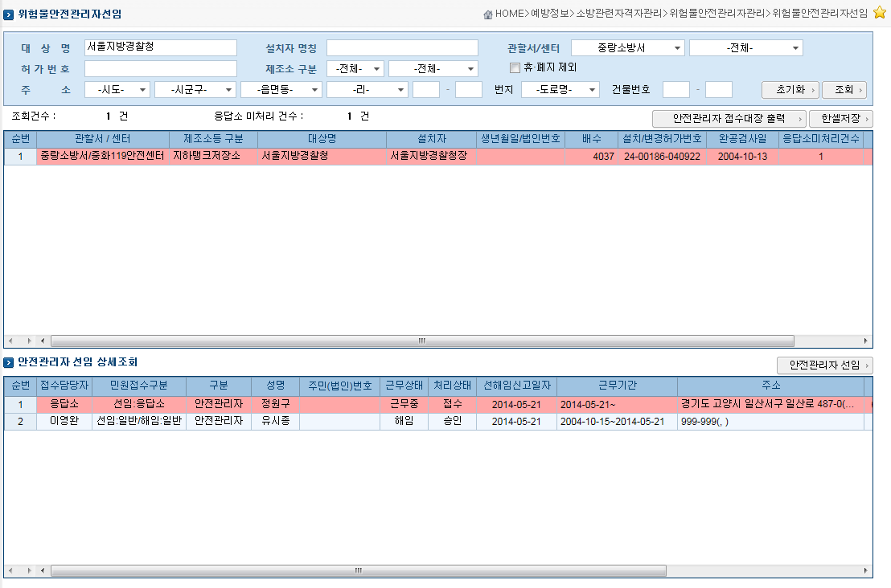
위험물안전관리자 선임
HOME>예방정보>민원접수관리>위험물 민원관리>안전관리자 선임관리
HOME>예방정보>소방관련자격자관리>위험물안전관리자 관리>위험물안전관리자 선임
[첨부파일 있음]
(동일화면)

Slide 7
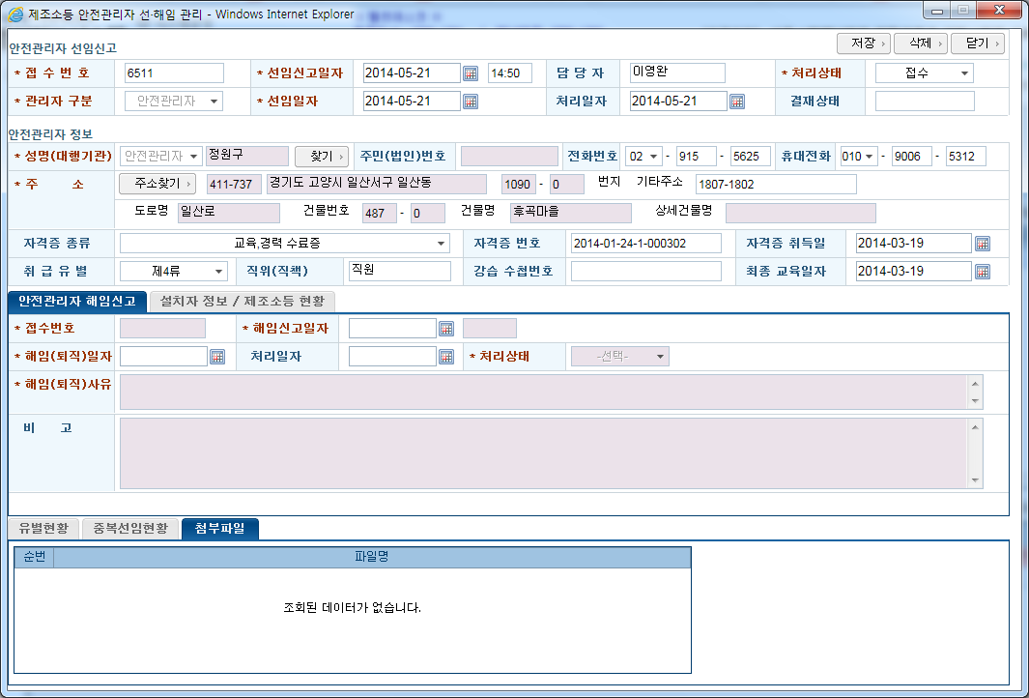
위험물안전관리자 선임
HOME>예방정보>민원접수관리>위험물 민원관리>안전관리자 선임관리
HOME>예방정보>소방관련자격자관리>위험물안전관리자 관리>위험물안전관리자 선임
[첨부파일 있음]
(두 메뉴가 같은화면을 보여줌)

Slide 8
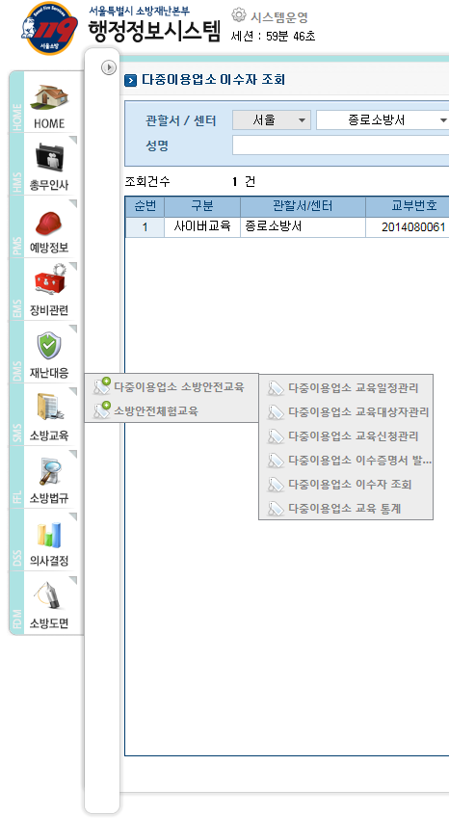
다중이용업소 이수자 조회
HOME>소방교육>다중이용업소 소방안전교육>다중이용업소 이수자 조회
[첨부파일 없음]

Slide 9
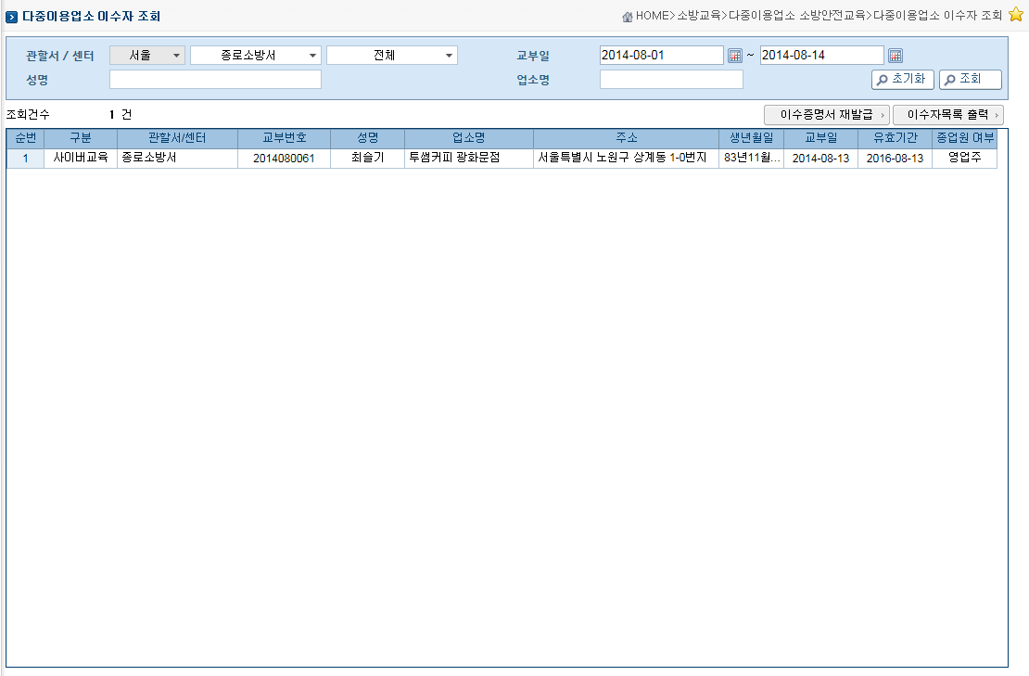
다중이용업소 이수자 조회
HOME>소방교육>다중이용업소 소방안전교육>다중이용업소 이수자 조회
[첨부파일 없음]

Slide 10
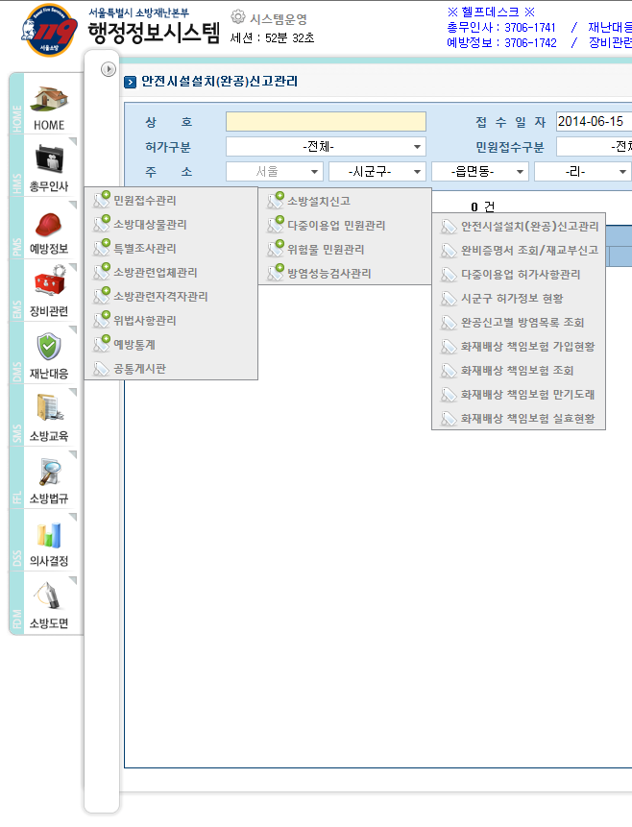
안전시설설치(완공)신고 관리
HOME>예방정보>민원접수관리>다중이용업 민원관리>안전시설설치(완공)신고관리
[첨부파일 있음]

Slide 11
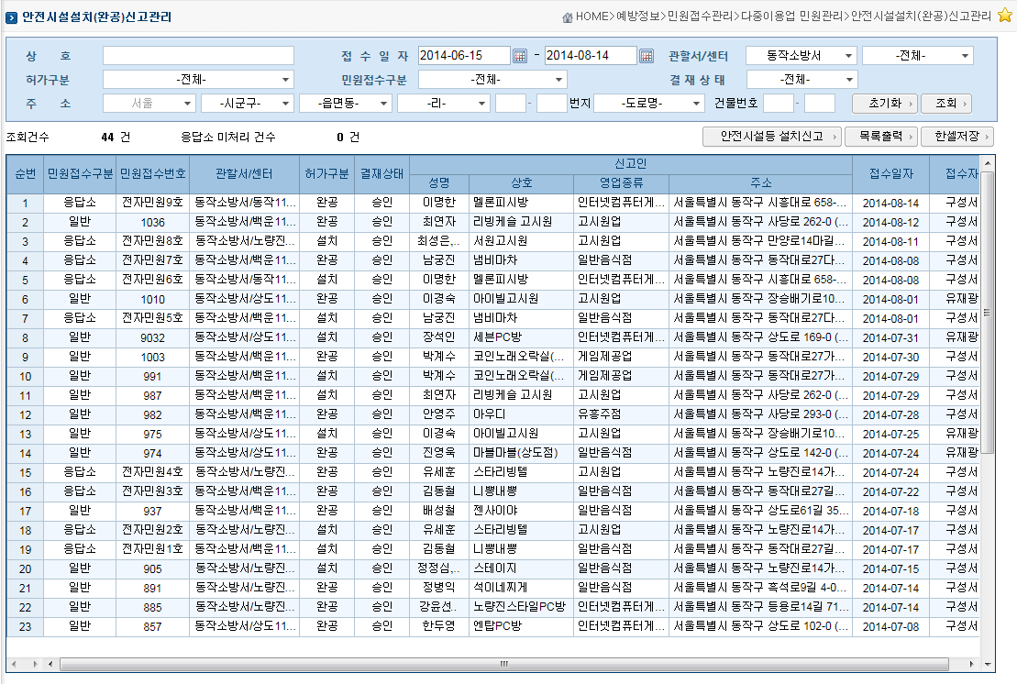
안전시설설치(완공)신고 관리
HOME>예방정보>민원접수관리>다중이용업 민원관리>안전시설설치(완공)신고관리
[첨부파일 있음]

Slide 12
안전시설설치(완공)신고 관리
HOME>예방정보>민원접수관리>다중이용업 민원관리>안전시설설치(완공)신고관리
[첨부파일 있음]

Slide 13
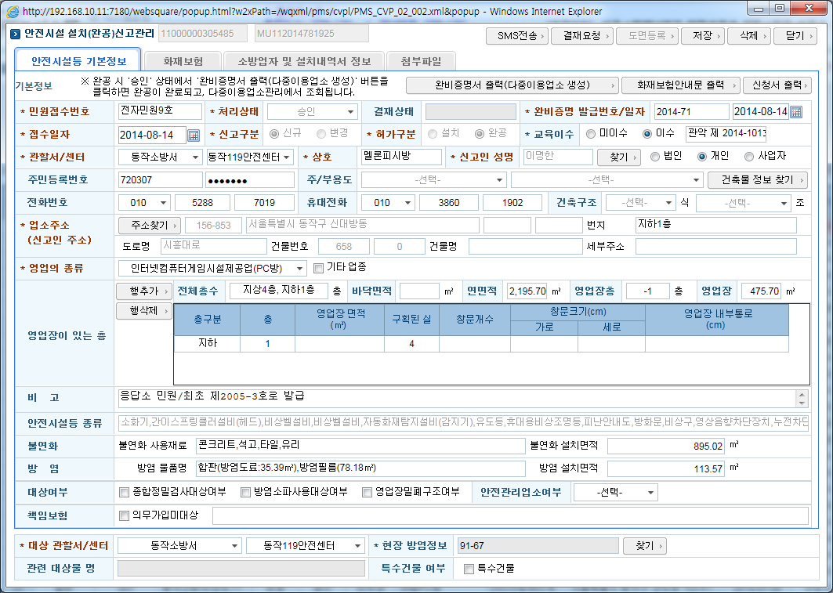
안전시설설치(완공)신고 관리
HOME>예방정보>민원접수관리>다중이용업 민원관리>안전시설설치(완공)신고관리
[첨부파일 있음]

Slide 14
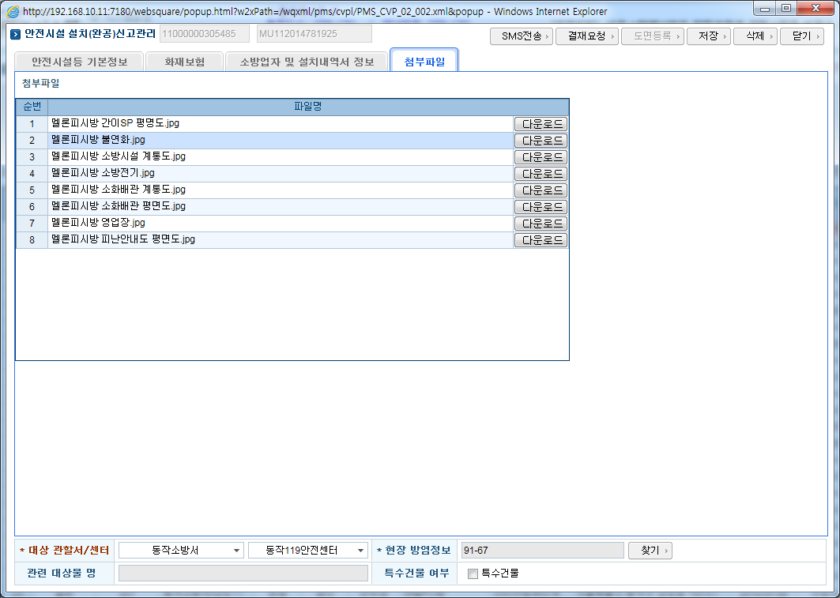
안전시설설치(완공)신고 관리
HOME>예방정보>민원접수관리>다중이용업 민원관리>안전시설설치(완공)신고관리
[첨부파일 있음]

Slide 15
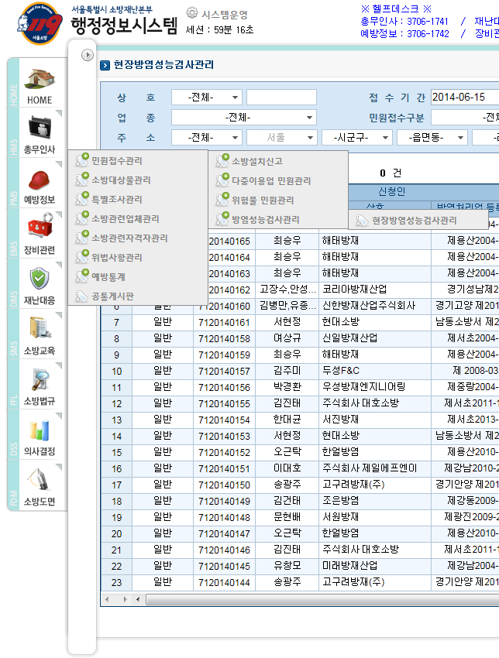
현장방염성능검사관리
HOME>예방정보>민원접수관리>방염성능검사관리>현장방염성능검사관리
[첨부파일 있음]

Slide 16
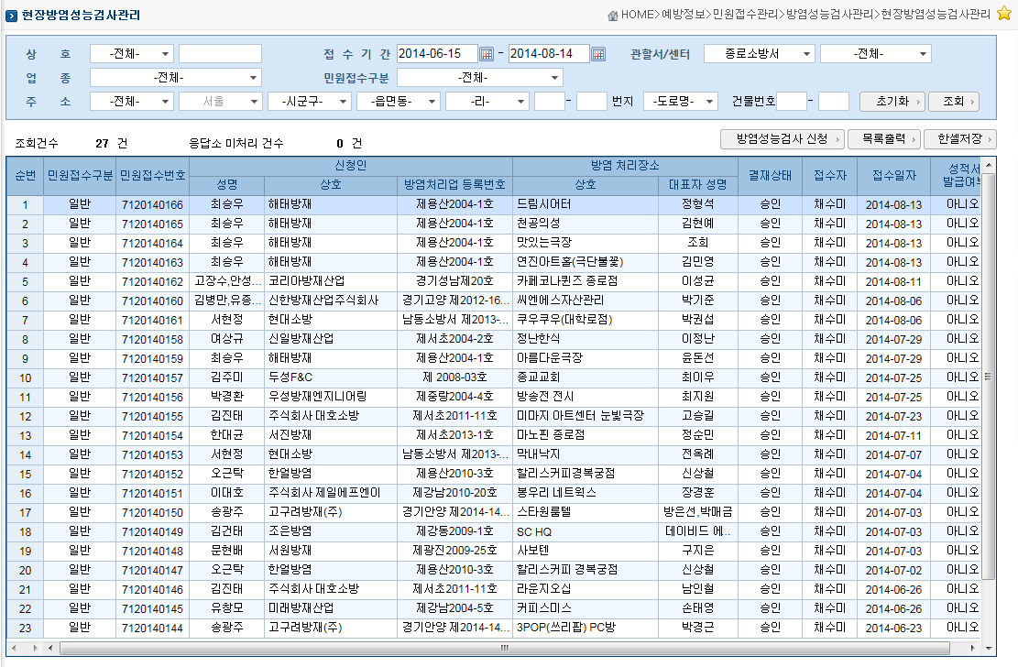
현장방염성능검사관리
HOME>예방정보>민원접수관리>방염성능검사관리>현장방염성능검사관리
[첨부파일 있음]
응답소

Slide 17
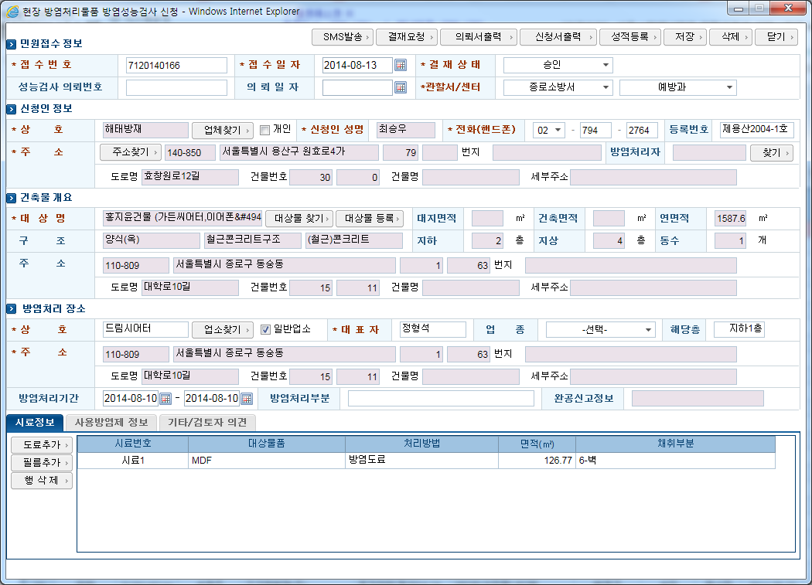

현장방염성능검사관리
HOME>예방정보>민원접수관리>방염성능검사관리>현장방염성능검사관리
[첨부파일 있음]

